Slide 1
Audit Carrefour
Magasin: Riadh Sousse
28 Février 2018
Mme Meriam CHOUCHENE

Slide 2
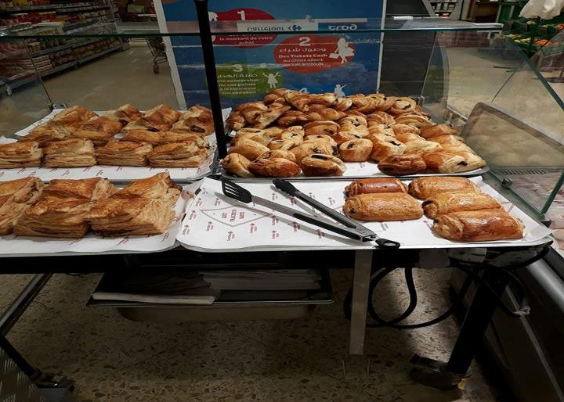
Traiteur/ boulangerie: Meubled’exposition partiellement protégé

Slide 3
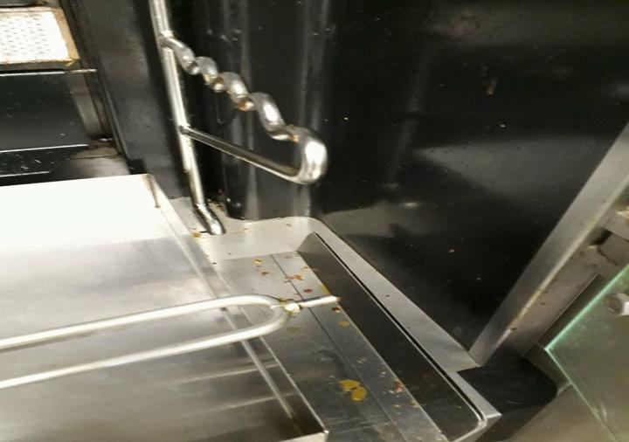
Rôtissoire: présence de souillures persistantes dans la rôtissoire

Slide 4
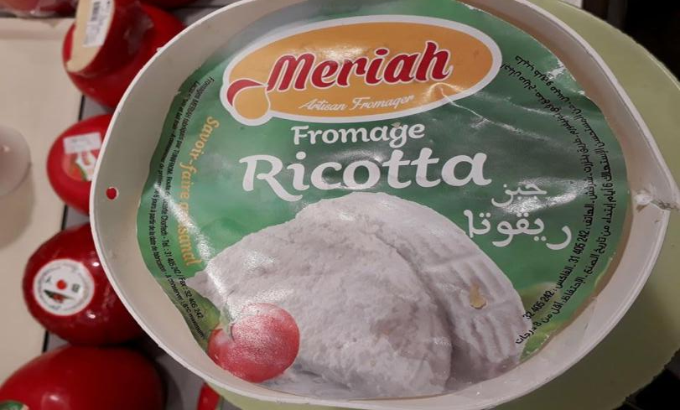
Fromage: Absence de DF sur l'étiquette d'un pot de ricotta 'Meriah'; la durée de vie de ce produit ne pourra être connue

Slide 5
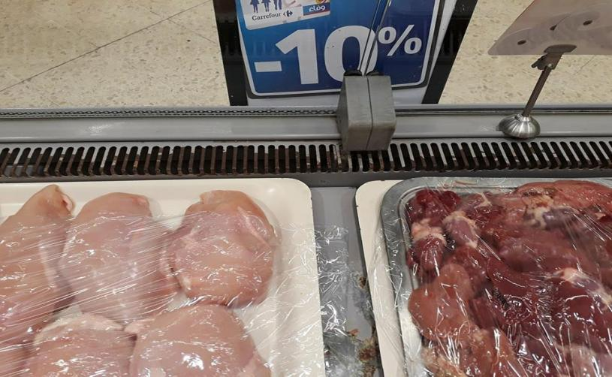
Volaille trad: Présence de rouille sur les grilles du meuble

Slide 6
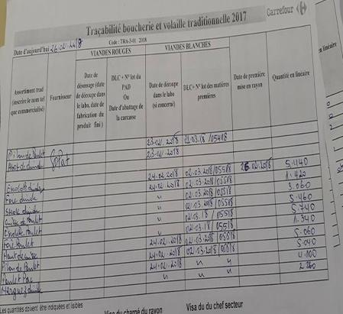
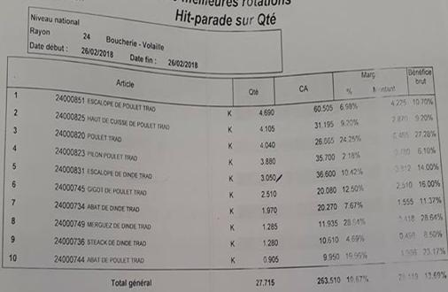
Volaille trad: quantité d’escalope de dinde en linéaire est de 5kg 440g le 26 février 2018, Quantité vendue de ce lot: est 3kg (hit parade)

Slide 7
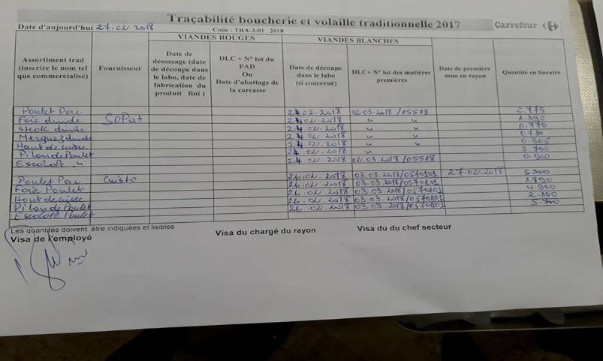
Volaille trad: Absence de 2 kg dans la traçabilité du 27/02/2018

Slide 8
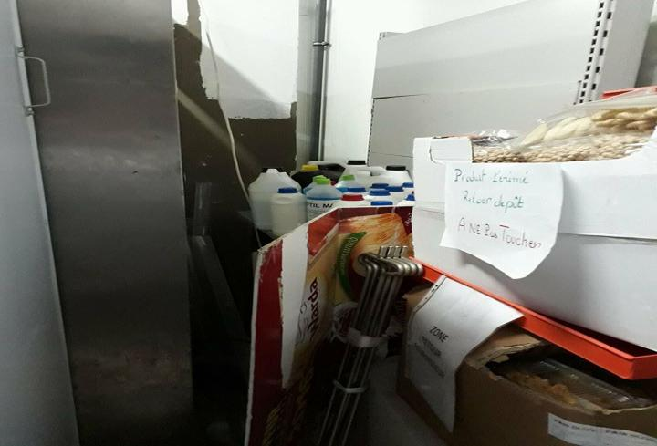
Traiteur/ pâtisserie: stockage des produits de nettoyage derrière la chambre froide au laboratoire.

Slide 9
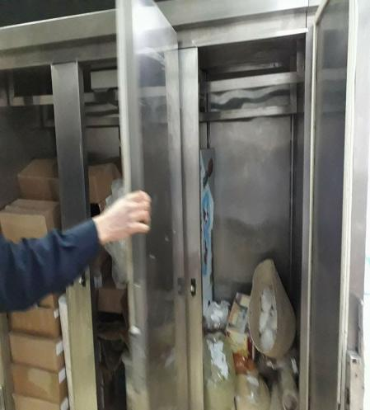
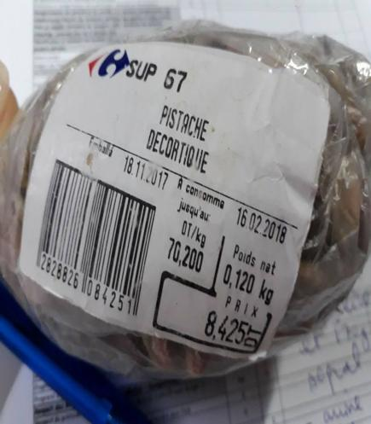
FLEG: la zone des produits périmés n’est pas identifiée.

Slide 10
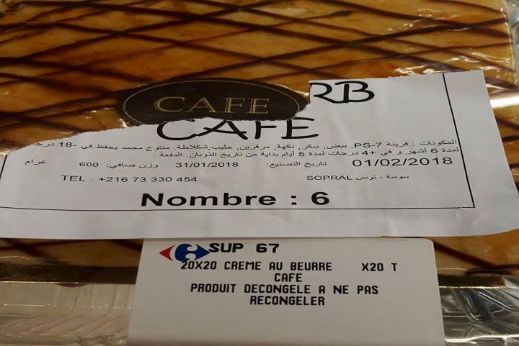
La dénomination sur étiquette UHD du gâteau crème au beurre ne contient pas de beurre dans la liste d'ingrédient de l'étiquette fournisseur 'Sopral'

Slide 11
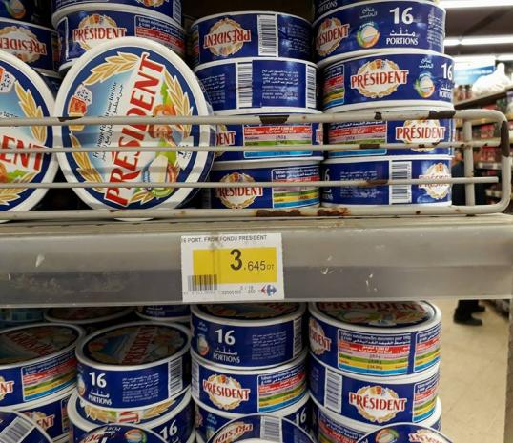
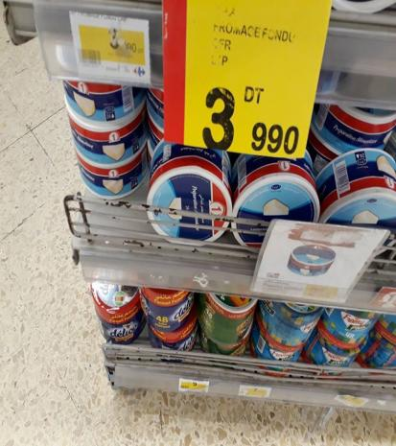
PLS: présence de trace de rouille sur les meubles neutres

Slide 12
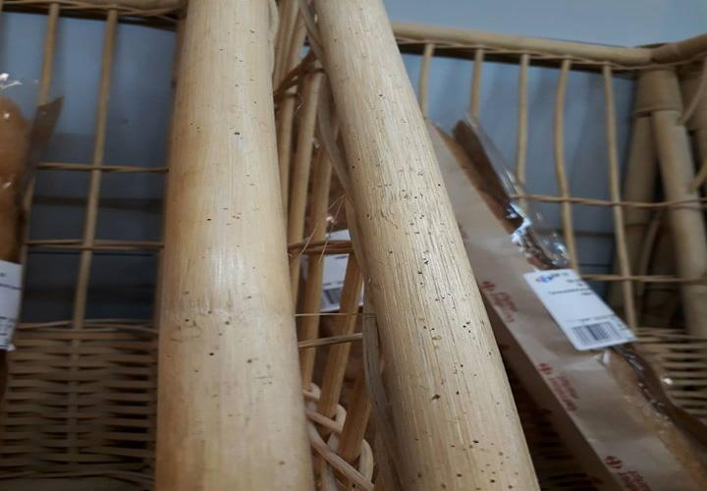
Pâtisserie: Présence des piqûres d’insectes volants sur les paniers de pains.

Slide 13
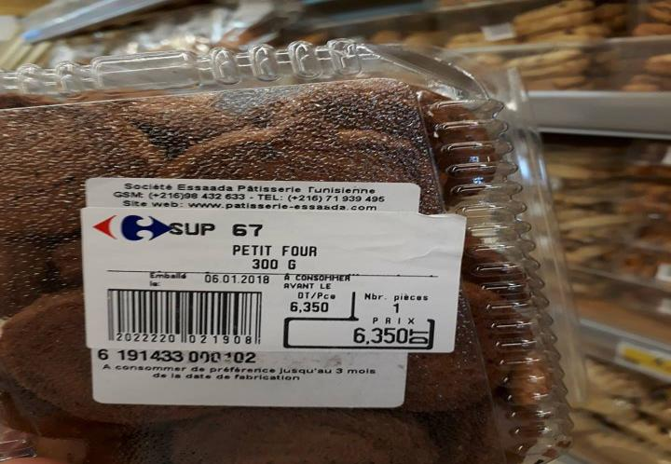
L’étiquette UHD des petits four cache une partie des mentions obligatoires dans l’étiquette du fournisseur.

